Slide 1
『融客月报』
——私募股权投资市场（2017年11月）

Slide 2
募
募集数量及规模较上月有较大回升
投
投资整体回落，蔚来汽车完成D轮融资
IPO
A股港股IPO均保持较为稳定发行节奏
新三板
新三板摘牌数再次回升，指数较弱，但交投较为活跃

Slide 3
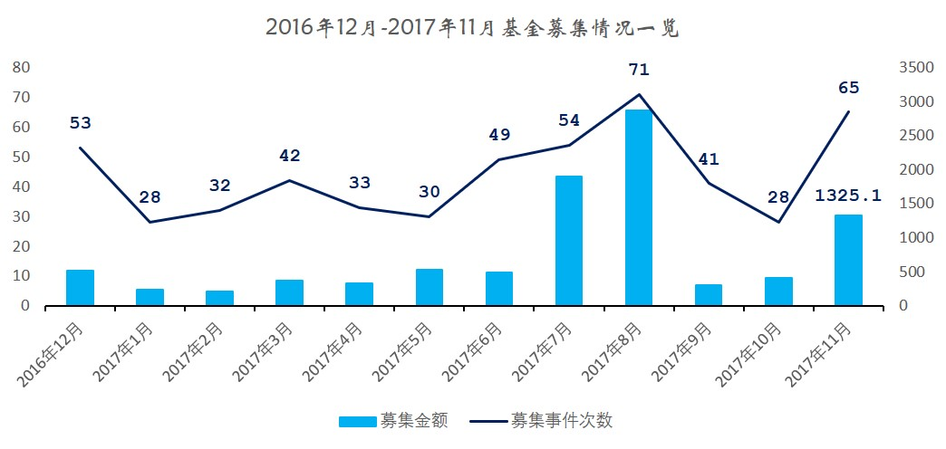
募集
募集数量及规模本月均大幅回升
+131.%
本月共发生65起基金募集事件，共募集资金1325.07亿，数量及规模上都较上两月有显著的上升。
募集事件数量
+225.9%
募集事件规模
本月创业投资基金募集26起，共募集251.29亿元；成长基金募集26起，共募集692.59亿；并购基金募集13起，共募集381.19亿元

Slide 4
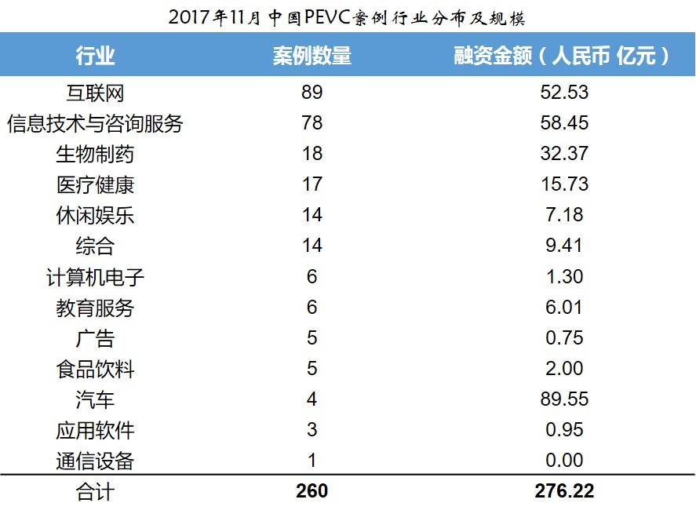
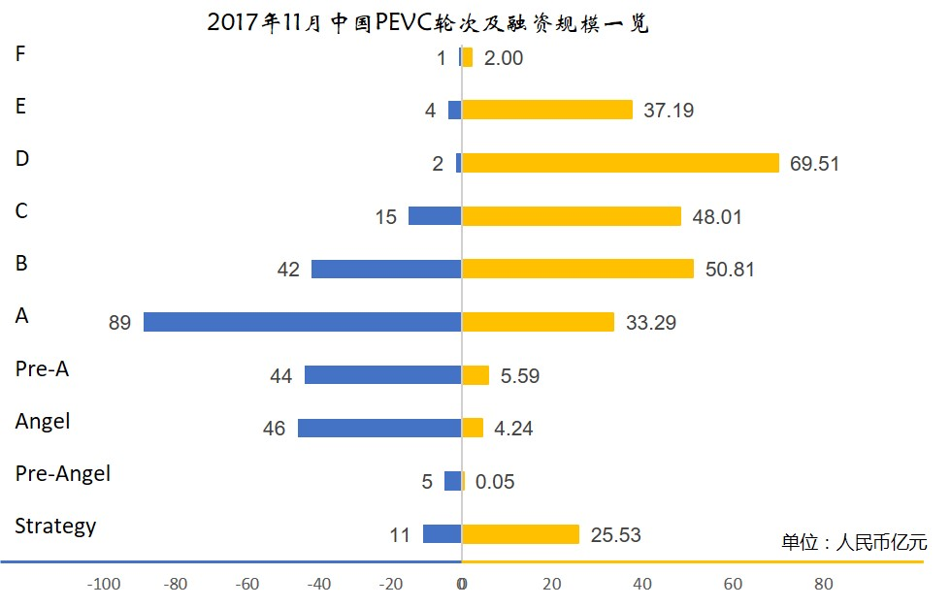
投资
投资整体有所上升，蔚来汽车完成融资
本月PEVC市场共发生投资案例260起，融资总额达到人民币276.22亿元。分行业来看，投资依旧集中在互联网及IT行业，分别发生案例89起和78起，分别吸金52.53亿元及58.45亿元。
按融资轮次来看，本月融资事件集中在A轮，共发生89起案例，共融资33.29亿元。另外蔚来汽车在其D轮融资中获得了10亿美元的融资，是本月市场中单笔最大的融资。
总体来看投资市场较上月有所回落。

Slide 5
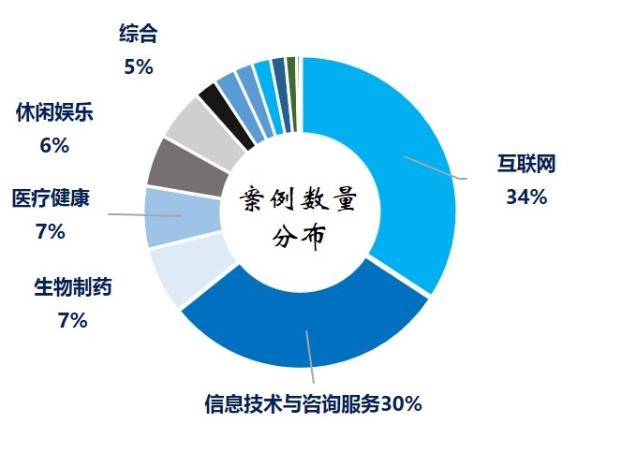
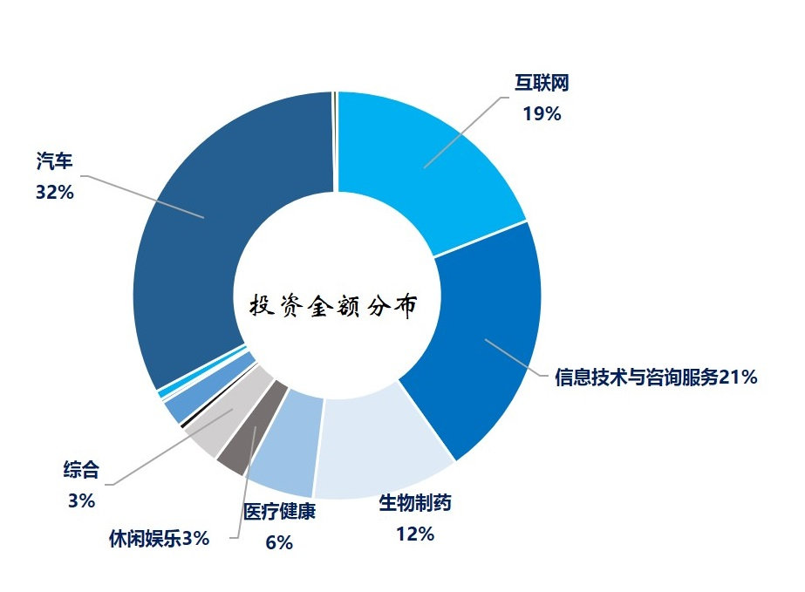
投资
重要投资事件
融资规模前列
融资规模
1
蔚来汽车：一家主打电动汽车的科技公司，致力于研发一系列技术足够领先、性能足够优越、造型足够漂亮、价位足够亲民的电动汽车，将于2018年推出款产品“蔚来汽车”。
10 亿美元
2
花生好车：专注于新车销售及消费的汽车交易服务平台，通过“城市店+社群+服务+金融”的模式，为用户提供售前到售后全方位一站式服务，捷众信息咨询服务有限公司旗下产品。
10 亿人民币
3
首汽约车：首汽集团推出的主打中高端市场的移动约租车平台，旗下车辆均为政府许可的”京B”牌照出租营运车辆。
9 亿人民币
市场关注
1
Annoroad：基因科技公司，专注于基因组学为核心的技术在人类医学健康和生命科学研究的产业化应用，将最新基因组测序技术应用于临床检测、个人遗传咨询与健康管理服务，
5.25 亿人民币

Slide 6
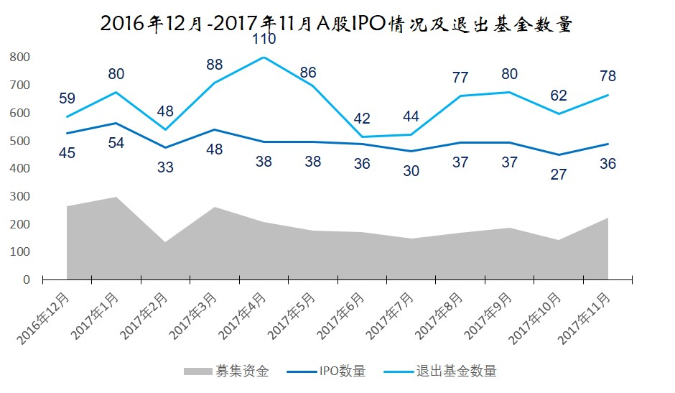
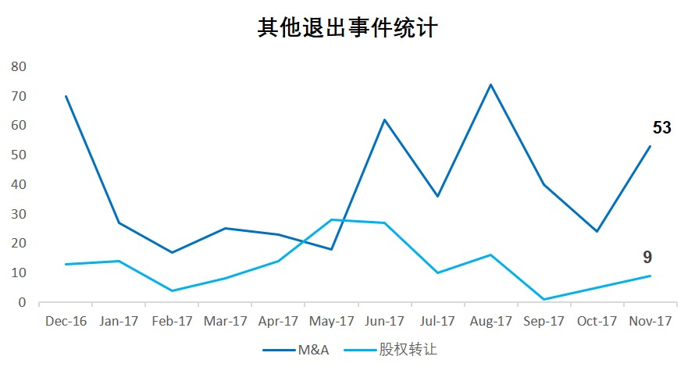
IPO及退出
A股、港股IPO及基金退出情况
本月A股市场IPO维持稳定的发行节奏，共有36家企业成功上市交易，预计共募集资金222.49亿；港股共有18家企业上市，共募集资金234.03亿港元。
同时，本月有78个基金产品因标的公司成功上市实现退出，53个基金产品通过M&A途径完成退出，另有9个基金产品通过股权转让完成退出。

Slide 7
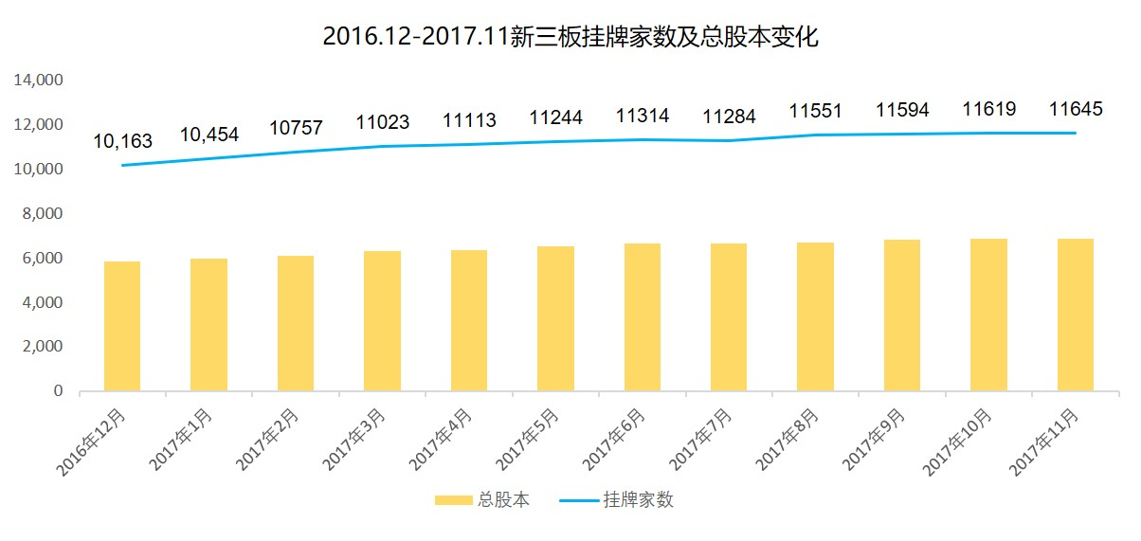
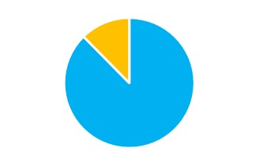
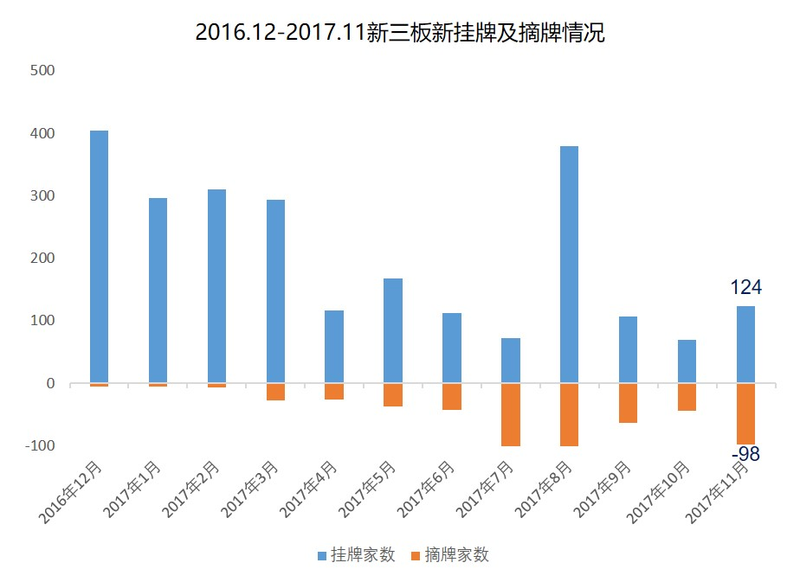
新三板
新三板市场概况
挂牌企业总数
市场分层分布
转让方式分布
11645
10283
1362
家
+26
基础
创新
协议转让：10279
做市方式：1366
本月新三板挂牌企业总数维持稳定增长态势，截止10月31日，挂牌企业总数为11619家，净增长26家。本月新增挂牌124家，摘牌98家。其中，转板摘牌1家，拟IPO摘牌2家，并购摘牌4家，强制摘牌8家。

Slide 8
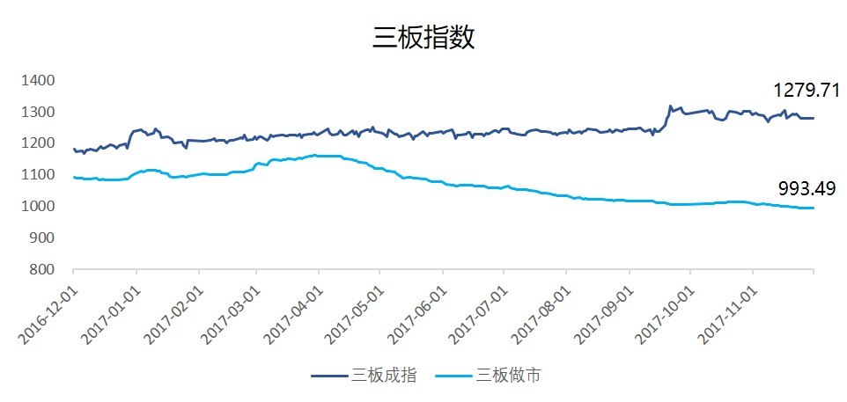
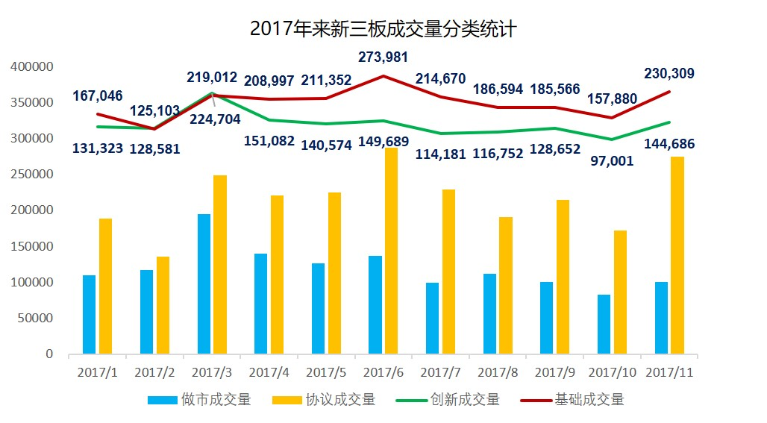
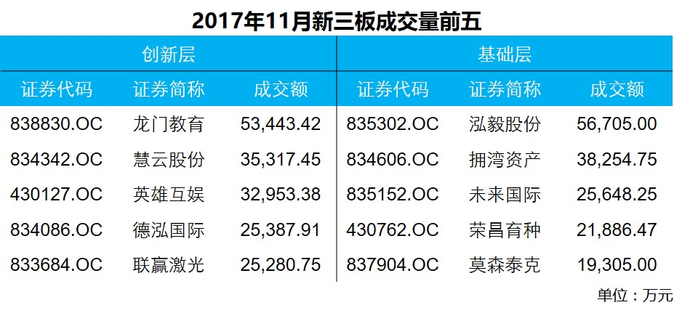
新三板
新三板市场交易情况
本月新三板成交较为平稳，三板做市指数持续回落，11月30日收盘价为993.49点。三板成指在本月维持横盘走势，收于1279.71点。
分市场方面，本月无假期影响，各市场交投都有所回升，本月做市成交量较上月上升21.8%，共成交100709万股，协议转让上升59.3%，共成交274285万股；创新层本月上升49.2%，共成交144686万股，基础层上升45.9%，成交230309万股。

Slide 9
本月小结
本月一级市场整体较之前有所回暖，尤其是在募集方面，大量的产业投资基金的募集是本月募集数量及规模双升的主要原因。
而在企业融资方面，互联网及IT依旧是主要的融资行业，短期内的格局应该不会发生大的改变，但是值得注意的是，本月所选取的几家规模较大的募资企业均与汽车有关，其中由国内多家顶尖互联网企业联合发起成立的智能电动汽车品牌“蔚来汽车”在本月完成了D轮融资，其首款跑车EP9拉风的外形及出色的赛道成绩让市场对其充满了期待。而与此同时，电动车巨头特斯拉11月发布了两款全新的产品，其中，特斯拉的首款纯电动超跑Roadster以其秒杀现有所有超跑的性能数据引来一片惊呼。可以预见的是，未来的道路上，纯电动车将会逐渐的替代传统的燃油车。
近两月以来，发审委对IPO企业的要求日趋严格，过会率较之前有显著的下降，企业可持续展，是否有隐藏的关联交易等是近期主要问询的焦点，目前A股的IPO节奏已经能够保持在每月30家左右，但目前A股排队企业仍有超过460家，IPO“去库存”压力还是比较大。
另外，新三板11月摘牌数量又达到了一个高点，除去被收购摘牌及强制摘牌外，绝大多数均为因企业发展因素主动申请摘牌。另一方面，本月新三板的成交量较之前有明显的反弹，考虑到12月份新三板竞价系统的测试，新三板竞价交易又近了一步，新三板的焕发第二春的日子也临近了。

Slide 10
公司主要业务
财务顾问及财务投资
上市对于企业和股东仅是发展的一个里程碑,对接资本市场后,企业和股东需要适应更高的监管要求、更完善的公司治理、更复杂的资本运作。我们针对此类需求,整合了服务资源,将财务顾问和财务投资作为载体,致力为客户提供定制化的市值管理服务。
我们的财务顾问团队依托自身专业背景及资源整合优势,根据上市公司及其股东的需要,提供投融资、资本运作、资产及债务重组、财务管理、发展战略等活动提供的咨询、分析、方案设计等服务。包括的服务有：上市公司再融资、股权激励、并购、股权融资、市值维护、战略投资等。
我们的投资团队依托自身专业背景和独特判断,根据市值管理的各项需求,设计投资结构,进行各种形式的市值管理投资。其中包括：并购投资、再融资投资、战略投资、固定收益投资等。

Slide 11
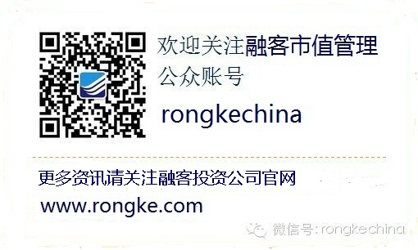
联系我们
编制人：陆韩骏
联系人：陆韩骏
职务：项目经理
公司地址：上海市东湖路70号东湖宾馆3号楼3楼
公司电话：8621—54668032—605
公司传真：8621—54669508
网址：http://www.rongke.com
声明
本PPT内所有数据均来源于万得wind金融数据客户端。

